Slide 1
软件系统分析与设计 / 作业 3 · 需求分析成果汇报
学术成果分享平台需求分析
学术成果分享平台
CognitaNexus × OvO
论文 · 专利 · 科研项目 · 获奖
业务对象 · 核心业务类图 · 三条关键业务流程
第 03 组 团队名称：可御风雪可燃冰
OvO：高昕宇（对象识别与报告） 王昊涵（核心业务类图） 宋显涵（数据采集入库）
李昊阳（门户认领审核） 孙子涵（检索请求处理与 PPT 整合）
主讲：高昕宇、孙子涵 文档记录：李昊阳 汇报 12 分钟 问答 3 分钟
联合项目 学术成果分享平台 需求分析汇报
01
Notes:
开场 15 秒：说明汇报结构——业务对象（3 分钟）、核心业务类图（4 分钟）、三条关键业务流程（4 分钟）、结论与后续（1 分钟），其余时间用于提问。汇报人开场只需一句：“本次汇报给出平台的核心业务对象、类图结构与三条关键流程的交互模型。”

Slide 2
01 / 业务对象识别
核心业务对象识别
身份与认领授权 · 6
学术成果与类型 · 5
账号、个人主页、学者档案
认领申请、认领证据
门户授权
学术成果（抽象父类）
论文、专利、科研项目、获奖
专属字段与去重键在子类
参与关系与分类 · 3
出处与变化 · 4
成果参与关系（角色、顺序、状态）
机构、学术领域
来源记录、版本证据
更新记录、采集任务
识别标准：具有独立身份与状态；承担需长期保留的业务证据；被两个以上用例反复读取。
联合项目 学术成果分享平台 需求分析汇报
02
Notes:
约 165 秒。按四组讲，不逐条念：先讲身份与认领授权六类，强调账号、个人主页、学者档案是三个对象；再讲成果的“一个父类＋四个子类”；第三组讲参与关系为什么单独成类；第四组讲来源、版本、更新与采集任务。最后用一句话收：识别标准是独立身份与状态、需长期保留的业务证据、被多个用例反复读取，三者缺一不列。

Slide 3
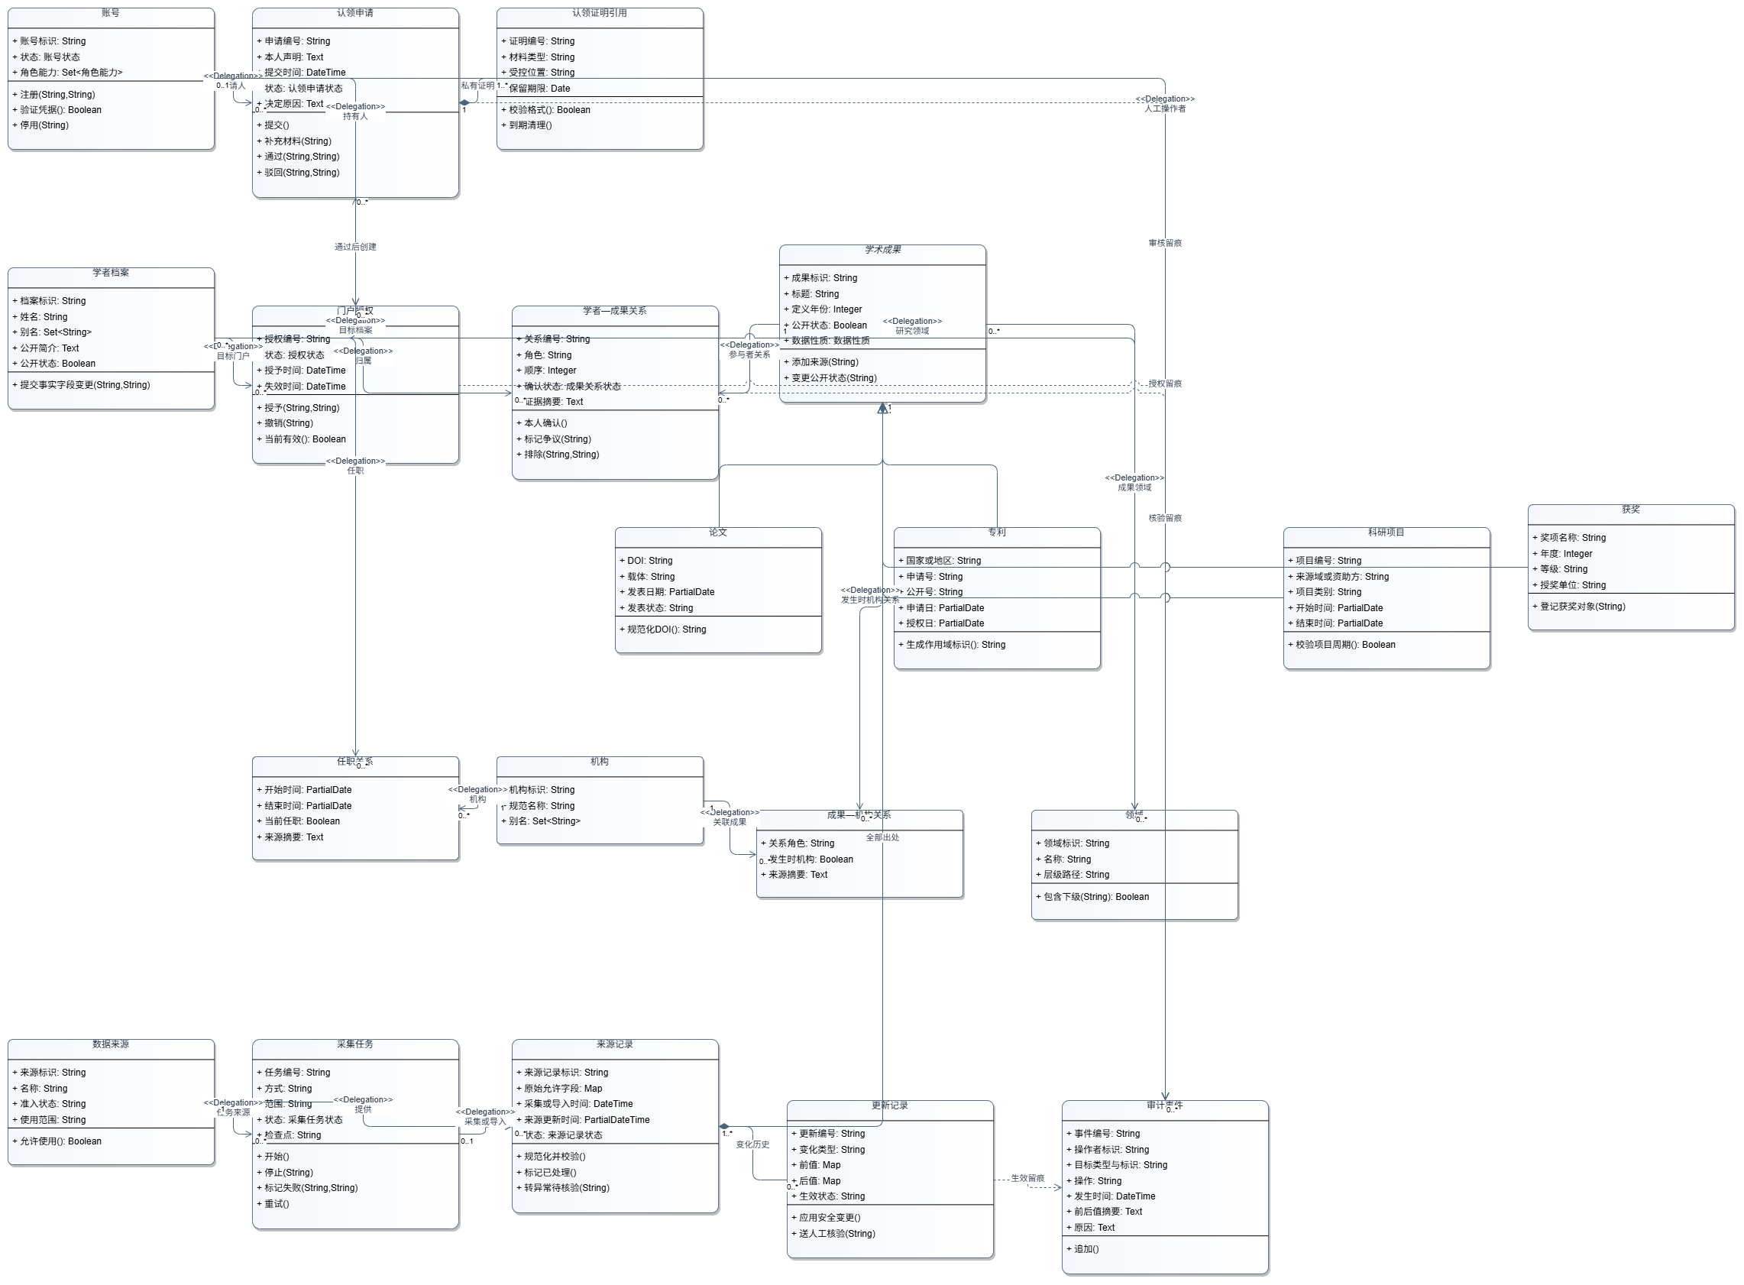
02 / 核心业务类图 · OvO
核心业务类图
按四组组织
① 身份与认领授权：账号、个人主页、学者档案、认领申请、认领证据、门户授权
② 学术成果与类型：抽象父类＋论文、专利、科研项目、获奖
③ 参与关系与分类：成果参与关系（关联类）、机构、学术领域
④ 出处与变化：来源记录、版本证据、更新记录、采集任务
关键基数：学者—成果两端 0..*；来源记录对成果 0..1；更新记录对成果 1—0..*。
状态集合：认领申请六态、参与关系五态、采集任务六态、成果三种公开状态。
属性为业务信息，操作为业务职责；不含界面、控制、服务、仓储与部署元素。
下三页按分区放大：身份与认领授权、参与关系与分类、成果继承与出处。
OvO 学术成果分享平台 需求分析汇报
03
Notes:
约 80 秒。先指图说明分组：左侧身份与认领、中部成果与类型、右侧分类与出处。讲三点：账号不等于学者档案；成果是去重后的唯一实体；来源与版本挂在外围，不增加成果数量。图下方为用户图与说明，讲完不逐类念，留给下一页展开关系。

Slide 4
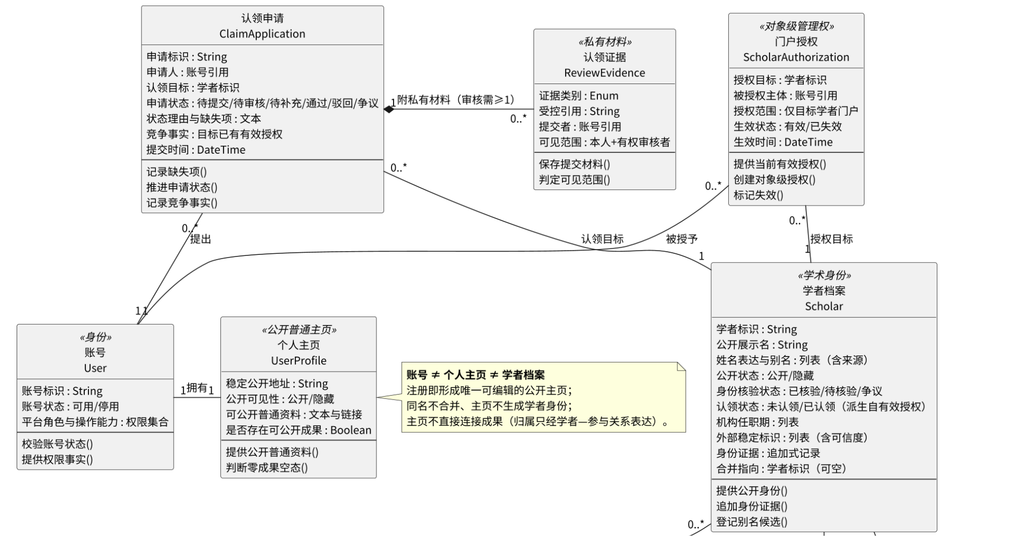
02 / 核心业务类图 · CognitaNexus
局部一：身份与认领授权
CognitaNexus 学术成果分享平台 需求分析汇报
04
Notes:
约 80 秒。先指图说明分组：左侧身份与认领、中部成果与类型、右侧分类与出处。讲三点：账号不等于学者档案；成果是去重后的唯一实体；来源与版本挂在外围，不增加成果数量。图下方为用户图与说明，讲完不逐类念，留给下一页展开关系。

Slide 5
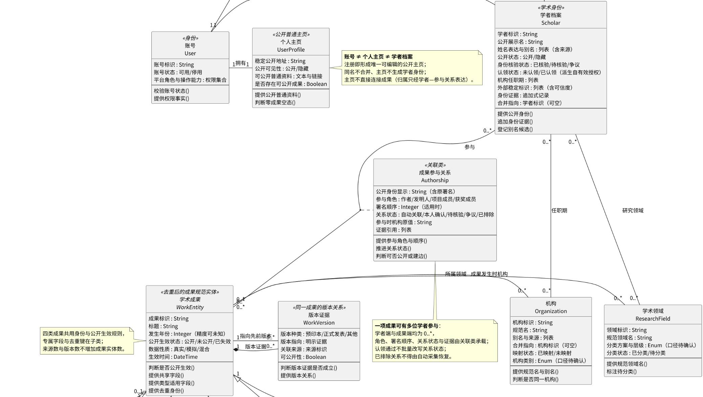
02 / 核心业务类图 · CognitaNexus
局部二：参与关系与分类
CognitaNexus 学术成果分享平台 需求分析汇报
05
Notes:
约 80 秒。先指图说明分组：左侧身份与认领、中部成果与类型、右侧分类与出处。讲三点：账号不等于学者档案；成果是去重后的唯一实体；来源与版本挂在外围，不增加成果数量。图下方为用户图与说明，讲完不逐类念，留给下一页展开关系。

Slide 6
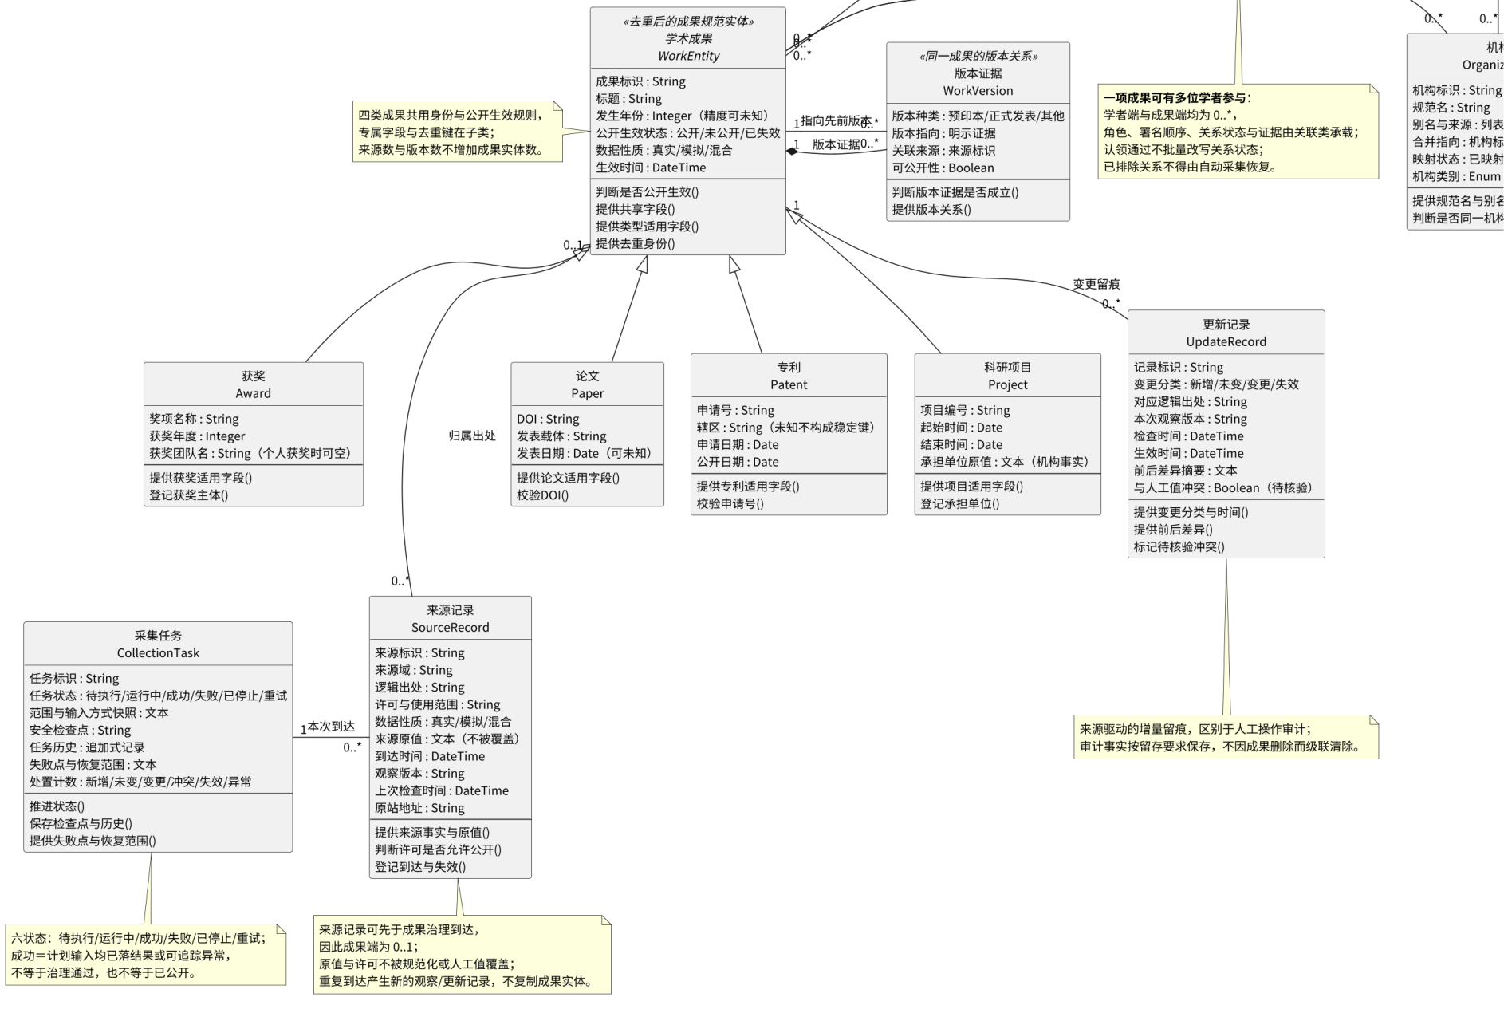
02 / 核心业务类图 · CognitaNexus
局部三：成果继承与出处
CognitaNexus 学术成果分享平台 需求分析汇报
06
Notes:
约 80 秒。先指图说明分组：左侧身份与认领、中部成果与类型、右侧分类与出处。讲三点：账号不等于学者档案；成果是去重后的唯一实体；来源与版本挂在外围，不增加成果数量。图下方为用户图与说明，讲完不逐类念，留给下一页展开关系。

Slide 7
02 / 核心业务类图 · CognitaNexus
核心类及关联关系
账号 1 — 1 个人主页（拥有）
个人主页 — 学者档案：不建立强制关联
账号 1 — 0..* 认领申请（提出）
认领申请 0..* — 1 学者档案（认领目标）
认领申请 ◆ 1 — 0..* 认领证据
账号 1 — 0..* 门户授权（被授予）
学者档案 1 — 0..* 门户授权（授权目标）
学者档案 0..* — 0..* 学术成果（参与，关联类：参与关系）
学术成果 ◆ 1 — 0..* 版本证据
学术成果 ◇ 0..1 — 0..* 来源记录
学术成果 1 — 0..* 更新记录
采集任务 1 — 0..* 来源记录
学者档案 0..* — 0..* 机构、学术领域
学术成果 0..* — 0..* 机构、学术领域
◇ 聚合：来源可先于成果到达，成果端为 0..1；◆ 组合：认领证据依附申请，版本证据依附成果。
更新记录与成果之间为普通关联：审计留痕按留存要求保存，不随成果删除。
个人主页与学者档案之间不建立强制关联：同名不合并，主页不生成学者身份。
CognitaNexus 学术成果分享平台 需求分析汇报
07
Notes:
约 70 秒。重点讲三处：第一，学者与成果两端都是 0..*，角色、署名顺序与状态由关联类承载，端点写 1 就无法表达共同成果；第二，来源记录对成果是 0..1 聚合，因为采集时来源先到、成果后建；第三，更新记录用普通关联，审计要留存，不能用组合。其余关系一句带过。

Slide 8
02 / 核心业务类图 · CognitaNexus
科研成果类型及继承关系
类型
专属字段
去重与稳定标识
参与角色
论文
DOI、发表载体、发表日期
DOI；缺失时以标题、年份、载体作为候选
作者，按署名顺序
专利
申请号、辖区、申请日期、公开日期
申请号＋辖区；辖区未知不构成稳定键
发明人
科研项目
项目编号、起止时间、承担单位原值
项目编号，按作用域归一
项目成员
获奖
奖项名称、获奖年度、获奖团队名
奖项名称＋年度＋获奖主体
获奖成员
共同身份（成果标识、标题、发生年份、公开生效状态、数据性质）由父类保存；专属字段与去重键在子类。
参与关系统一由成果参与关系承载，不因子类拆分而复制；来源与版本关联父类，四类成果共用一套出处链。
CognitaNexus 学术成果分享平台 需求分析汇报
08
Notes:
约 60 秒。讲“一个父类、四个子类”的理由：四类成果的去重键不同（DOI、申请号＋辖区、项目编号、奖项名称＋年度），混在单一类里容易把某一类型的键用到另一类型；反过来拆成四套独立模型会复制参与关系与出处记录。逐行点出去重键即可，不必念字段。

Slide 9
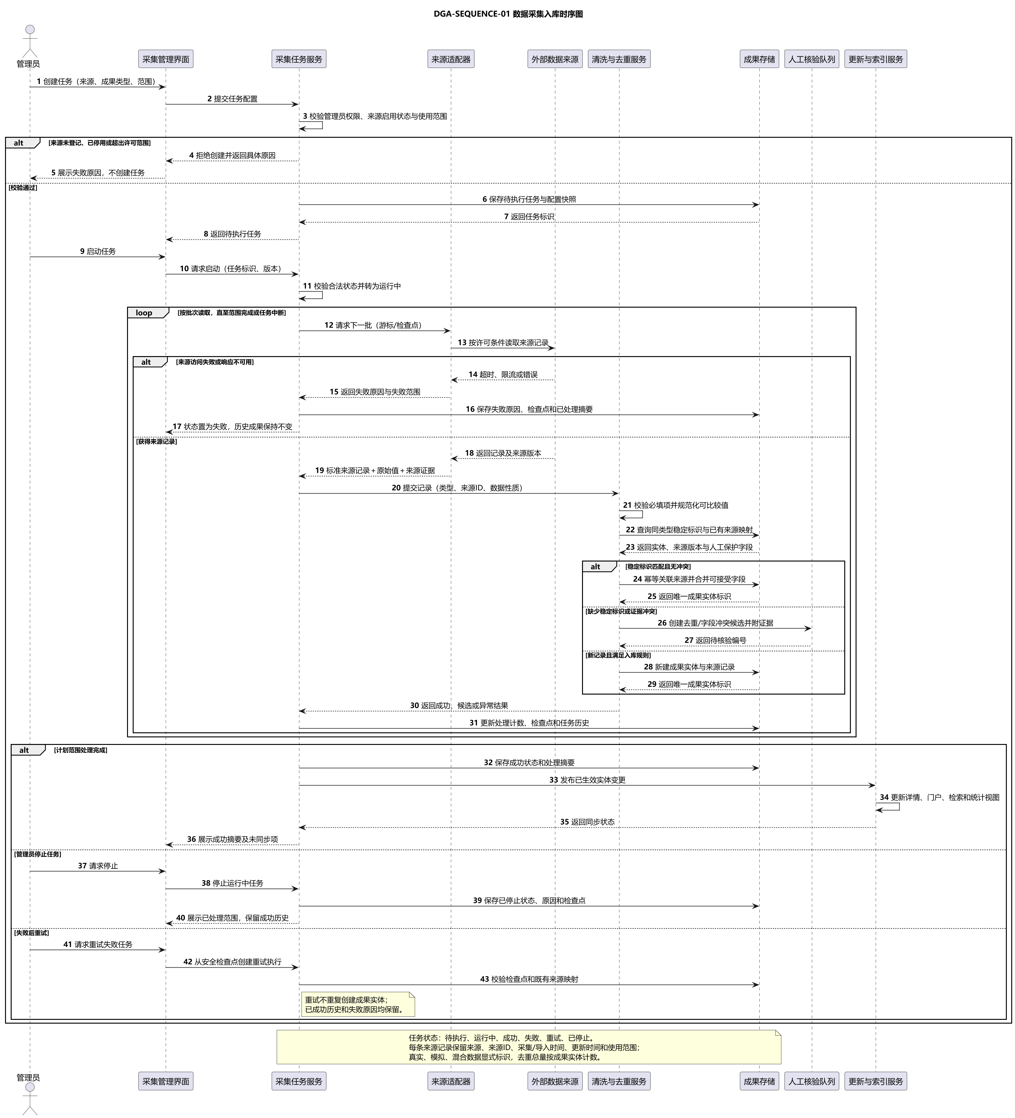
03 / 数据采集入库 · OvO
数据采集入库流程
上：权限与许可校验、分批取回、逐条治理
下：完成核对、成功与失败结论、停止与重试
OvO 学术成果分享平台 需求分析汇报
09
Notes:
约 55 秒。左图讲前半段：管理员经采集界面到协调者，校验账号权限与来源许可后建任务并启动，按快照分批取回，逐条登记来源证据后交治理，结果写回任务。右图讲后半段：批次结束核对计划输入与已处置、异常计数，核对不过判失败；管理员可停止或从检查点重试。强调两点：拒绝与失败必须终止；成功只表示处置完成，不表示已公开。

Slide 10
03 / 数据采集入库 · OvO
采集流程的校验与失败处理
校验顺序
账号状态与采集权限 → 来源启用与许可范围 → 创建任务（待执行）→ 启动（运行中）
M1—M10
拒绝与失败
权限不足或来源未获许可：终止，不建任务、不返回来源与明细；读取超时或断连：任务转失败，保留已完成项与检查点
M4、M7、M16
完成核对
每条计划输入须落到成果或可追踪异常，否则不得判为成功；界面单列成功入库、待核验、异常三类数量
M25—M30
停止与重试
停止保留原因与检查点；重试从安全检查点幂等续取，不重复创建实体，成功历史与失败原因同时保留
M31—M39
结果语义
成功只表示本次处置完成，不等于治理通过，也不等于成果已公开；待核验项无公开可见性
M25—M30
OvO 学术成果分享平台 需求分析汇报
10
Notes:
约 35 秒。这一页只讲判定条件，不重复图上消息。四行各一句：先校验再建任务；拒绝和失败要终止，不能事后修正；完成判据是每条输入都有去向；停止与重试都不能破坏历史。右侧给出消息号，方便提问时定位。

Slide 11
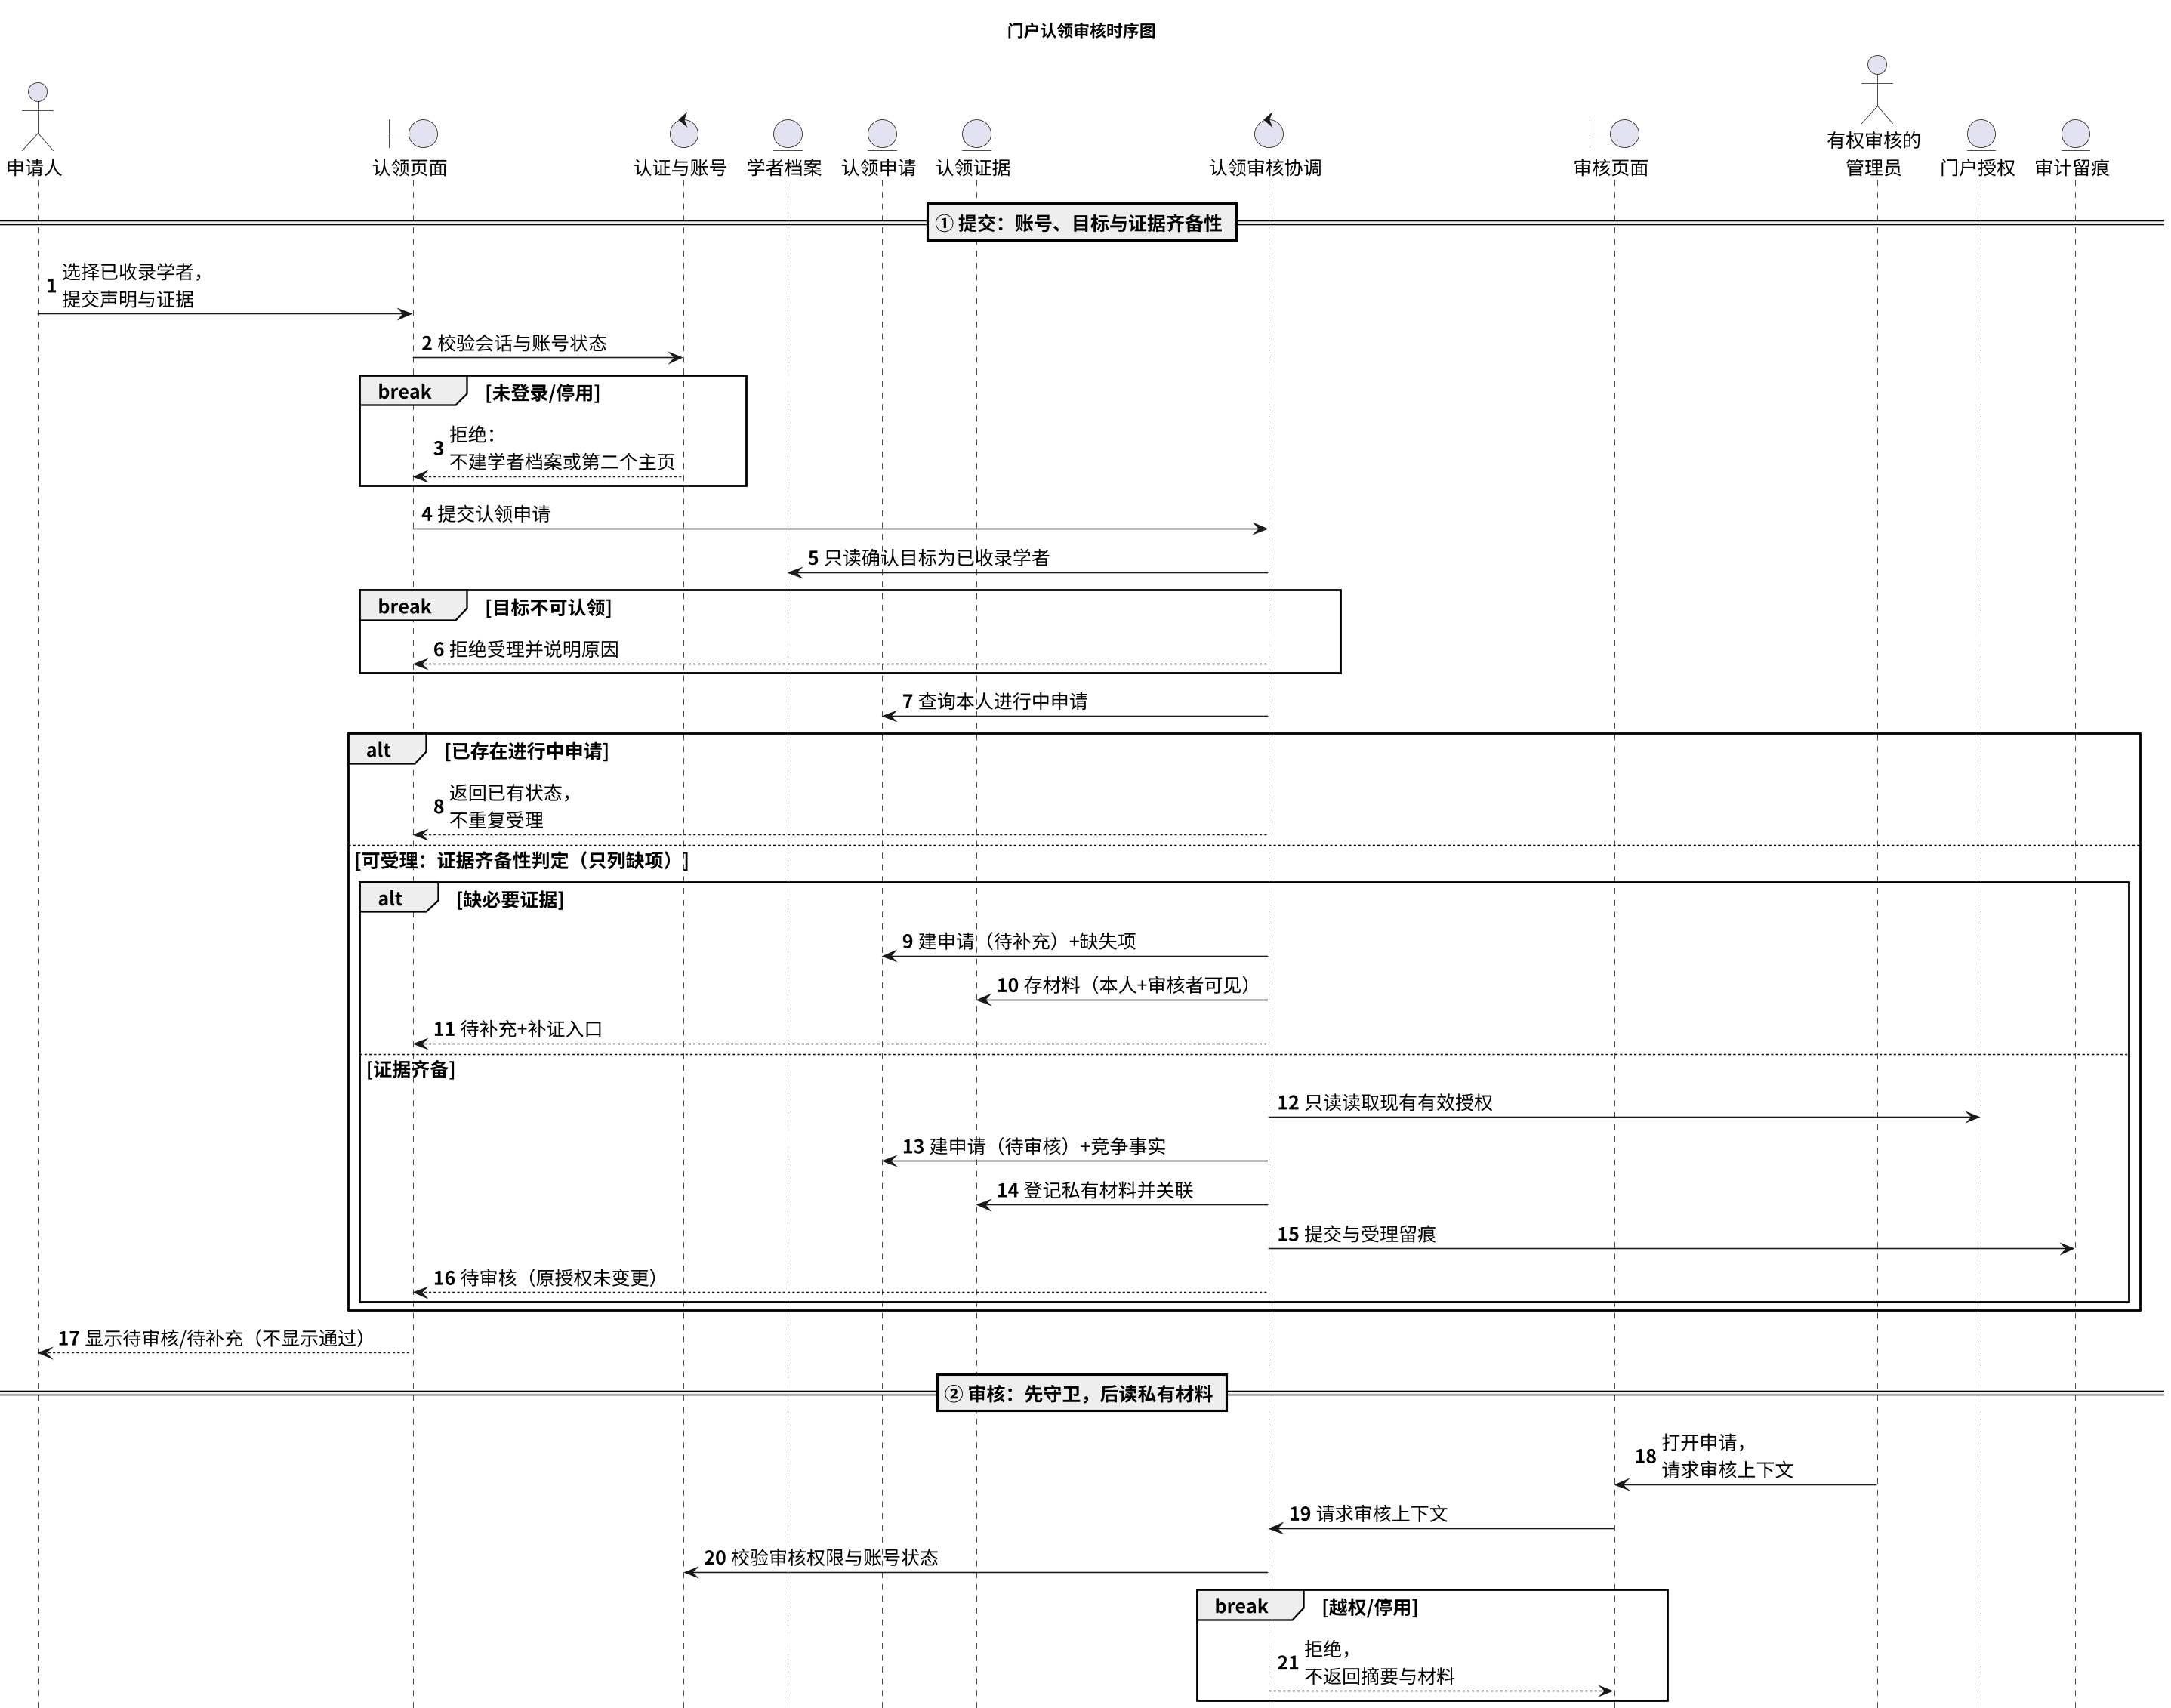
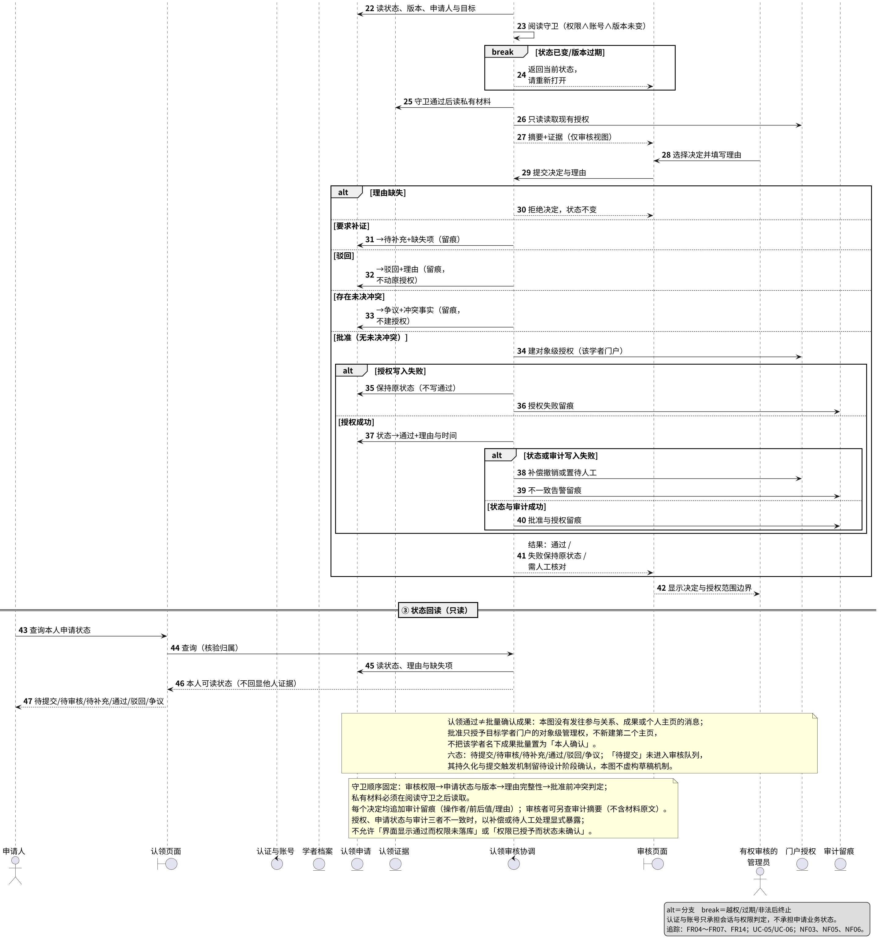
04 / 门户认领审核 · CognitaNexus
门户认领审核流程
上：提交与受理、证据齐备性判定、审核校验
下：决定、授权与状态一致性、回读
CognitaNexus 学术成果分享平台 需求分析汇报
11
Notes:
约 55 秒。左图：申请人选择已收录的学者档案并提交证据；未登录或目标不可认领即拒绝；缺证据转“待补充”，齐备转“待审核”，同时记录竞争事实。右图：审核者先校验权限与状态版本，通过后才读私有材料；理由缺失不改状态，补证转待补充，冲突转争议，无冲突则批准，批准按建授权、置通过、写审计三段执行。

Slide 12
04 / 门户认领审核 · CognitaNexus
认领审核的校验顺序与失败出口
校验顺序：账号与会话 → 目标为已收录学者 → 进行中申请查重 → 审核权限 → 申请状态与版本 → 读取私有材料
越权或版本变化
终止，不返回申请摘要与材料；版本变化要求重新打开，不复用旧视图
理由缺失
本次决定无效，申请状态不变
要求补证
转“待补充”，保留已提交材料
存在未决冲突
转“争议”，不建授权、不转移原授权
批准
建对象级授权 → 置“通过” → 写审计；授权失败保持原状态，状态或审计失败给补偿或置“待人工核对”
对外只允许一个可解释的结论：界面不得显示“通过”而权限并不存在。
CognitaNexus 学术成果分享平台 需求分析汇报
12
Notes:
约 35 秒。先念校验顺序，说明顺序不可调换：权限与状态版本通过之后才允许读取私有材料，否则会留下越权读取路径。再讲五类出口，重点讲两条：冲突转争议不改原授权；批准是三步，任一步失败都要有可见结果，不允许界面显示通过而权限不存在。

Slide 13
05 / 检索请求处理 · OvO
检索请求处理流程
上：条件校验、范围选择、失败与空结果
下：结果返回、来源摘要与稳定分页
OvO 学术成果分享平台 需求分析汇报
13
Notes:
约 55 秒。左图：访客提交关键词、范围、筛选、排序与页码；条件非法即终止并指出字段；合法则固定查询上下文，成果与学者范围互斥查询。右图：失败与空结果分开处理，公开过滤与排序后再判有无匹配；有匹配返回当前页、总数与来源摘要，下一页复用同一上下文与排序键。

Slide 14
05 / 检索请求处理 · OvO
检索的四类结果与稳定分页
条件非法、执行失败、无匹配、有匹配是四种结果，处理方式互不冒充。
条件非法
不执行查询，指出具体字段
执行失败
提示失败并可重试，不显示空结果页面
无匹配
显示空结果并保留检索条件，不放宽筛选
有匹配
返回当前页、总数、条件回显与来源摘要（来源名称、原站地址、许可范围）
稳定分页
仅在存在下一页时发生，携带同一查询上下文与稳定排序键；上下文失效要求重新查询
OvO 学术成果分享平台 需求分析汇报
14
Notes:
约 35 秒。核心是一句话：四种结果不能互相冒充——系统故障不能显示成没有数据。逐行讲四种处理，再讲分页必须复用同一上下文与排序键，保证页间不重不漏；上下文失效时要求重新查询，不做静默重排。来源摘要与来源明细的区别可提一句：摘要用于核对出处，明细不在检索结果中返回。

Slide 15
06 / 关键决策
关键建模决策与取舍
每个关键处我们都比较了两种做法，按业务规则选一种、放弃另一种，理由列在下面。
身份建模
三合一还是三分离 → 选三分离：合并等于注册即学者，同名也无法拒绝合并
成果建模
单表加类型字段还是父类继承 → 选继承：专属字段与去重键必须落在子类上
参与关系
两个外键还是关联类 → 选关联类：角色、署名顺序、认证状态要有地方放
来源归属
内嵌字段还是独立记录 → 选独立并聚合，成果端 0..1：来源可先到，原值不被覆盖
审核顺序
先置通过还是先建授权 → 选先建授权：不允许显示通过而权限并不存在
检索结果
统一空列表还是四类结果 → 选四类分开：空列表会让系统故障冒充没有数据
取舍判据只有三条：是否违反平台红线、是否让模型能唯一解释、是否给后续设计留下不可逆的假设。
联合项目 学术成果分享平台 需求分析汇报
15

Slide 16
07 / 一致性检查
分析模型一致性检查
对象、类图、时序图与 SRS、用例图、活动图、状态图逐条对齐，四条判据与一条可追溯要求。
对象—类 全覆盖
18 个业务对象一一落为 18 个类；无孤立类，无只出现在清单里而未建模的对象
关系—多重度 一致
多重度与用例图「谁能对谁做什么」一致：提交人不因申请获得授权，成果端来源为 0..1
状态—枚举 对齐
类上状态属性等于状态图状态集合：认领申请六态、参与关系五态、采集任务六态、成果三态
消息—动作 对齐
时序图消息序列等于活动图动作序列；终止出口一一对应，检索四类结果各有独立分支
需求—模型 可追溯
每条功能需求可追到类、流程与状态；改一处同步三处，不出现只在文档里存在的需求
判据只有一条：同一业务规则在四处模型中的表述必须同义；名称相同而语义不同，一律视为不一致。
联合项目 学术成果分享平台 需求分析汇报
16

Slide 17
08 / 结论与后续
需求分析结论与后续设计
已确定的模型
对后续设计的约束
18 类业务对象、15 条编号关系
账号、个人主页、学者档案分离
申请、证据、授权分离
成果、来源、版本、更新分离
三条流程的校验顺序与终止
学者与成果多对多，由关联实体承载
来源记录对成果归属可空
更新记录独立留存，不级联删除
认领证据按可见范围控制访问
检索区分四类结果与稳定分页
联合项目 学术成果分享平台 需求分析汇报
17
Notes:
约 45 秒。左列收束已完成的模型；中列说明这些结论对数据与接口设计的直接约束；右列如实说明尚未确定的事项，不在此展开讨论。最后一句留给提问：可以指定任意一条消息，说明其守卫条件与失败出口。

Slide 18
09 / AI 使用声明
AI 使用情况与人工验证
按课程 AI 使用政策「声明、理解、责任」，说明本阶段的使用环节、生成内容与人工验证方式。
使用环节
对象清单归并讨论、类图初稿、时序图消息序列梳理、文档与 PPT 措辞；不用于确定业务规则本身
生成内容
候选对象与分组、关系多重度初稿、消息编号与措辞；一律作初稿，不直接进入交付物
人工验证
逐条对照调研记录与 SRS 核对；模型在 CodeArts Modeling 中重绘并人工校对方向与多重度
责任边界
身份认定、权限授予、来源可信的判断全部由人作出；AI 不接触真实数据与统计数据
结论归属
所有结论由团队成员负责；AI 只提供候选与检查清单，不作为依据引用
完整使用记录与验证证据按课程格式随终稿提交；未经人工验证的生成内容不作为成果展示。
联合项目 学术成果分享平台 需求分析汇报
18

